Slide 1

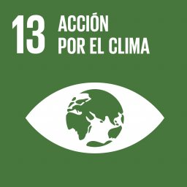
Mi proyecto social Cambio por el clima
Emiliano Del Valle Páez
Joaquín Kaled Gonzáles Rojas
Rodrigo Alvarez Garcia

Slide 2
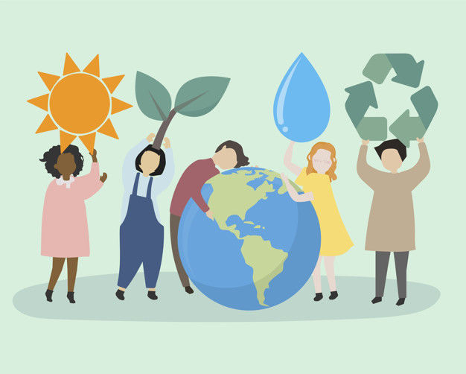
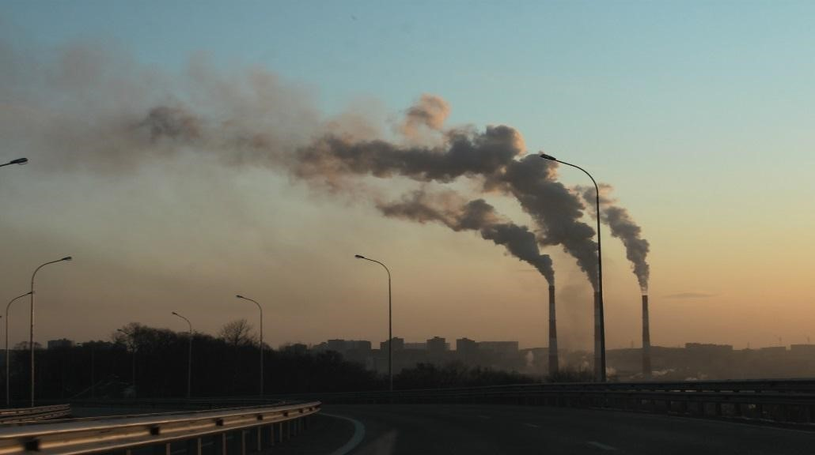
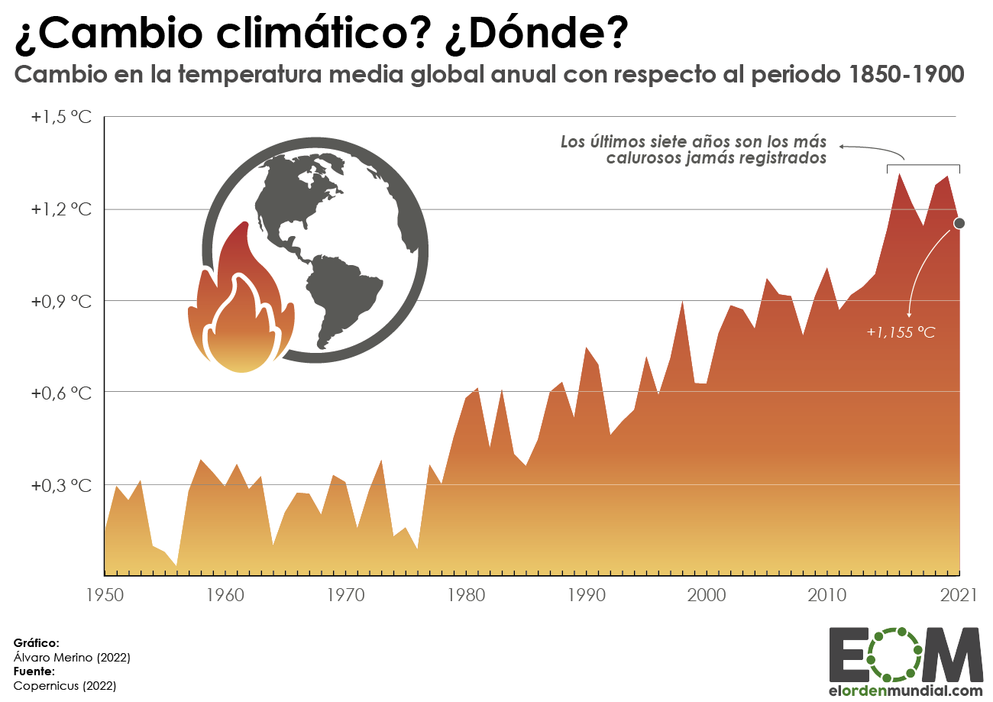
¿Qué es el Cambio Climático?
Definición: El cambio climático es el aumento de la temperatura global debido a la actividad humana (quema de combustibles fósiles, deforestación).
Causas principales:
Quema de combustibles fósiles.
Deforestación.
Agricultura industrial.
Estadísticas:
La temperatura global ha aumentado 1.1°C desde 1880.
El nivel del mar ha subido 20 cm desde 1880.

Slide 3
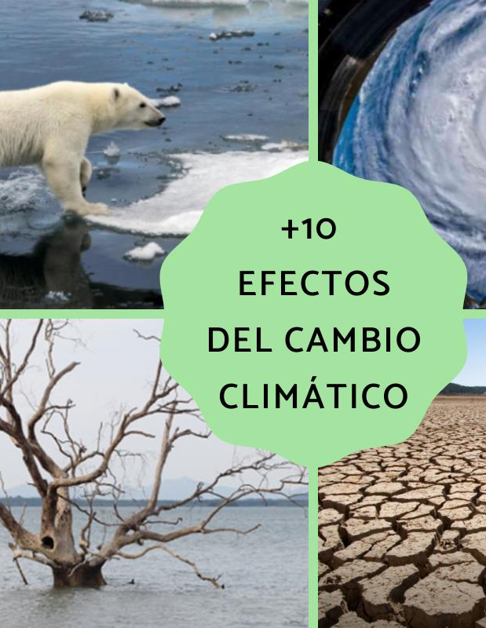
Impactos del Cambio Climático
Aumento de la temperatura global: Se han registrado olas de calor más intensas en muchas partes del mundo, lo que afecta la salud humana y la biodiversidad.
Desastres naturales: La frecuencia de fenómenos climáticos extremos, como huracanes, incendios forestales y sequías, ha aumentado. Ejemplos:
Huracán Katrina (2005) en EE.UU. y Huracán María (2017) en Puerto Rico.
Incendios forestales en Australia (2019-2020) y en California.
Impacto en la biodiversidad: Muchas especies de animales y plantas están desapareciendo debido a la pérdida de hábitats y cambios en los ecosistemas.

Slide 4
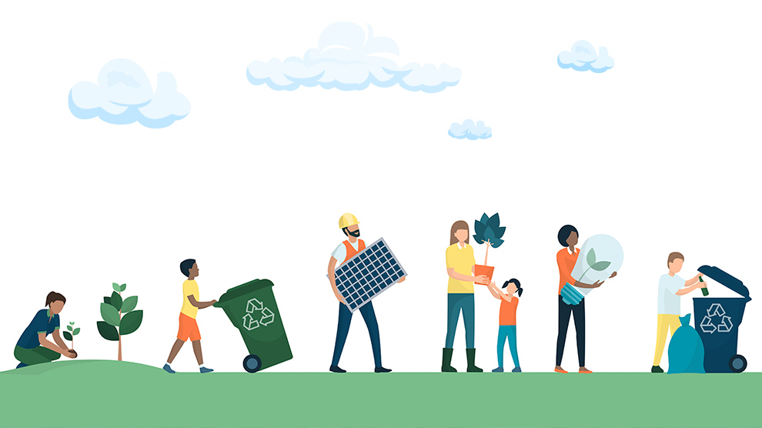
¿Por Qué Debemos Actuar?
Somos la generación del futuro: Las decisiones que tomemos hoy determinarán la calidad del mundo que heredarán las futuras generaciones.
Poder de los jóvenes: Los estudiantes de bachillerato son líderes del futuro, con la energía y creatividad para movilizarse, educar a otros y abogar por un futuro sostenible.
Responsabilidad: Como estudiantes, debemos ser conscientes de que es crucial tomar acción para proteger el planeta.

Slide 5
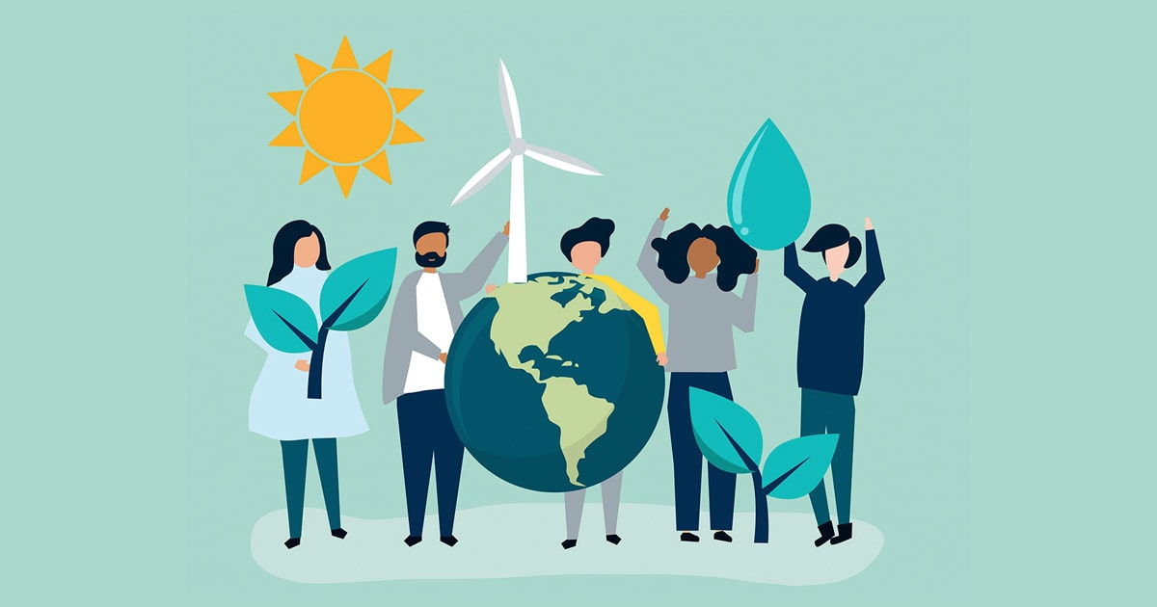
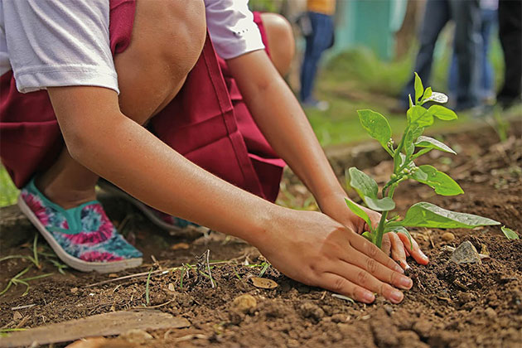
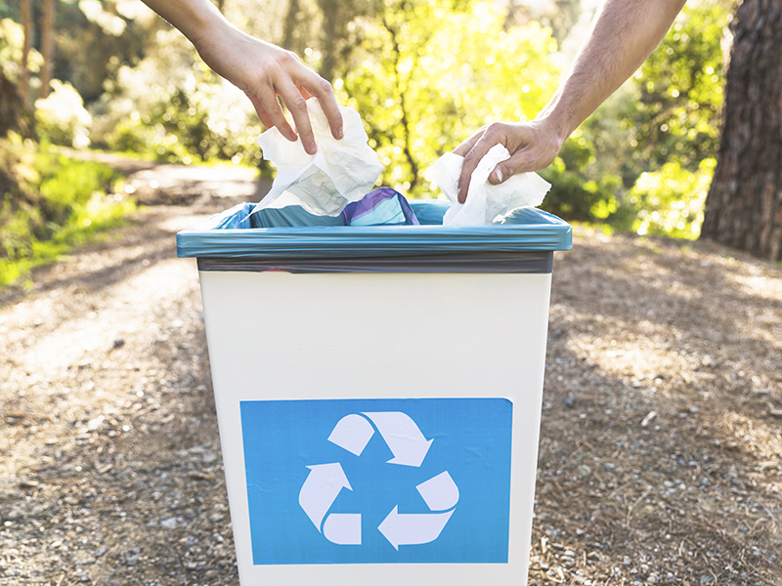
Acciones que Podemos Tomar
Reducir, Reutilizar, Reciclar.
Concientización: Organizar charlas y talleres.
Activismo: Participar en marchas y campañas de limpieza.
Conclusión
El cambio climático es un desafío urgente, pero no es tarde para actuar. Como estudiantes de bachillerato, debemos ser parte de la solución, promoviendo hábitos sostenibles y educando a otros. ¡Es hora de que tomemos acción y construyamos un futuro más verde y justo para todos!

